Slide 1
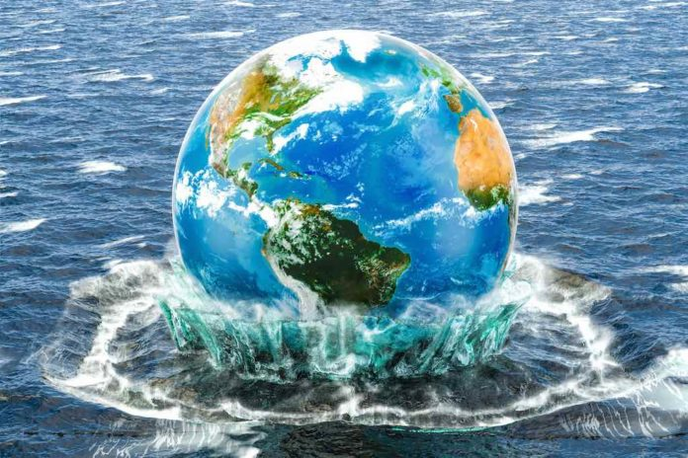
L’acqua…..dal mare….. alle nostre case. Attivita’ asincrone: scienze – tecnologia – ed. civica Docente : giovanzanti patrizia classe 4 C - d

Slide 2
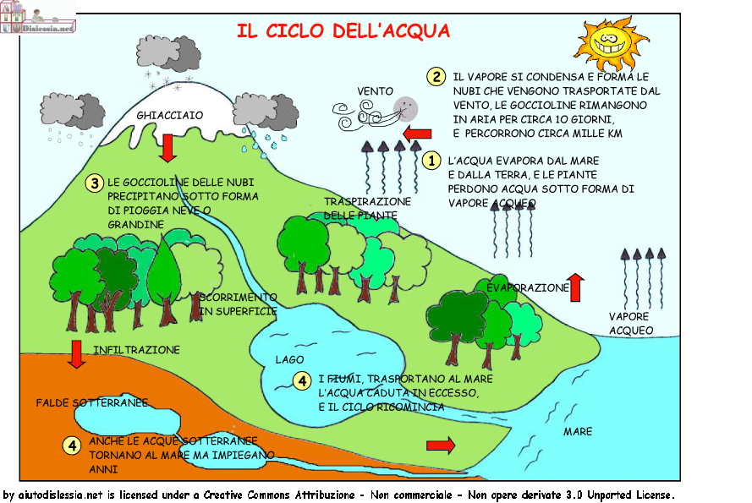
Il ciclo dell’acqua

Slide 3
https://youtu.be/Qq34uHTBJrE

Slide 4
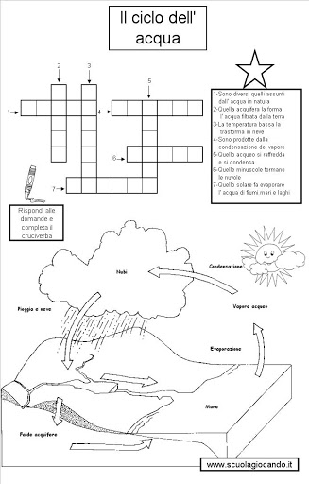
Completa le schede

Slide 5
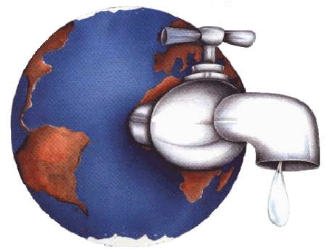
Come arriva l’acqua nelle nostre case

Slide 6
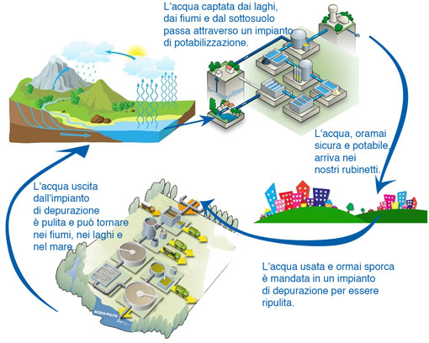
Il lungo cammino dell’acqua

Slide 7
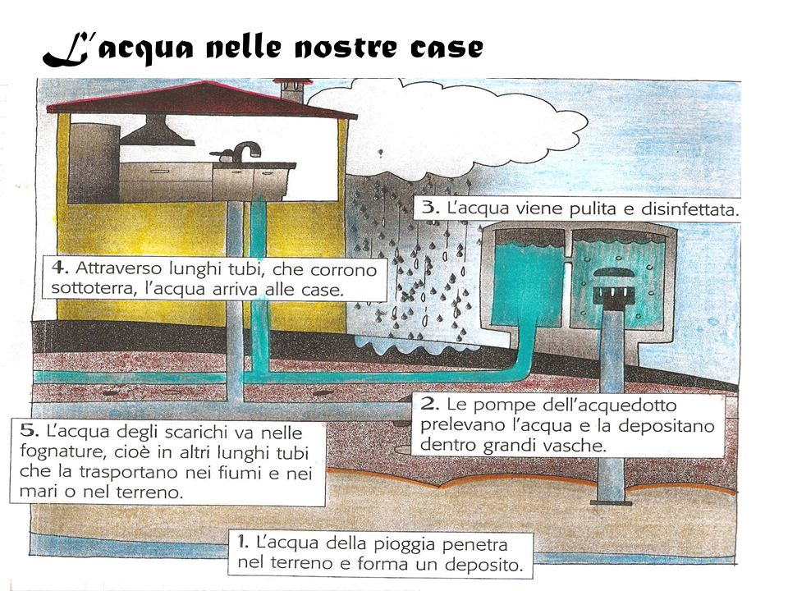
Ora guarda il video che ti spieghera’ come l’acqua arriva nelle nostre case.
video

Slide 8
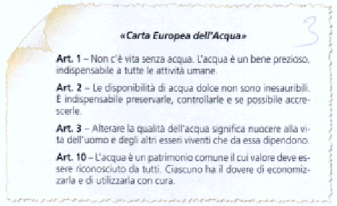
LE REGOLE PER NON SPRECARE L’ACQUA
EDUCAZIONE CIVICA

Slide 10
Leggi e studia a pagina 12 e 13.
Completa sull’eserciziario le pagine 20 e 21.
BUON LAVORO

